Slide 1
Tuto Javascript V1
Y. Stroppa
2020

Slide 2
Sommaire
Introduction
Présentation du KIT de démarrage
Présentation de l'application
Conception des étapes
Résultats
Conclusion

Slide 3
Introduction
L'objectif de ce tuto est de vous montrer étape par étape la conception d'une application de type Web en partant de l'idée et pour arriver à un résultat opérationnel.
On démarre avec un contexte déjà préparé qui est composé d'une application sous Node.js.
L'organisation des fichiers est la suivante :

Slide 4
Présentation du KIT
Le Kit est composé d'un petit exemple déposé sur github à l'adresse : https://github.com/ystroppa/PSB_M1_projet
Vous pouvez le télécharger à l'aide de la commande git clone https://github.com/ystroppa/PSB_M1_projet
Ensuite une fois téléchargé dans le dossier nommé PSB_M1_projet, il vous suffit de vous positionner dans ce répertoire et d'exécuter les commandes :
  npm install
  npm start
Installe à partir de npm les modules nécessaires à node.js
Démarre node.js sur le port 8124

Slide 5
Structure de notre application
Arbosrecence
index.html
css/style.css
PSB_M1_projet/
├── app.js
├── bin
│ └── www
├── package.json
├── public
│ ├── css
│ │ └── style.css
│ ├── index.html
│ └── scripts
│ ├── comportement.js
│ ├── config.js
│ └── jquery-3.4.1.min.js
├── routes
│ └── index.js
└── views
├── error.jade
├── index.jade
└── layout.jade
script/comportement.js
scriptsjs/configs.js

Slide 6
Structure de notre application
Du côté frontal :
  index.html ==> présentation des éléments à l'utilisateur
  css/styles.css ==> définition des styles utilisés par les différents éléments de notre DOM
  js/configs.js ==> contient les déclarations des configuration de jeu
  js/comportement.js ==> contient la déclaration des variables et des comportements de notre application. Coeur de l'application.

Slide 7
Constitution de la partie CSS
Description des tyles utilisés par la page html.

Slide 8
Constitution de la partie HTML
On va tout de suite modifier le contenu de ce fichier pour le simplifier et ne garder que deux boutons RAZ, Verif et la liste déroulante :
// défintion des méat données et des inclusions de styles
<div id="commande_top" class="commandes">
<input type="button" id="bt3" value="RàZ" onClick="choixRaz();"/>
<input type="button" id="bt2" value="Verif" onClick="verif();"/>
<select name="config" id="config-select" onchange="chargement();">
</select>
</div>
// inclusion des JavaScripts de notre appli

Slide 9
Déroulement du chargement
Lorsque le navigateur charge le document html, regarde les inclusions définies dans l'entête (head) et les charge dans son contexte, ensuite charge les éléments définis dans le corps (body) et charge les inclusions js indiqués à la fin du fichier html.

Slide 10
Constitution de la partie HTML
Chargement des inclusions :
  Charge le fichier de configuration
  Charge le fichier comportement
Description du fichier comportement.js
  Le programme devra se dérouler de la manière suivante :
    Charger la configuration à partir du fichier de configs.js
    Afficher la première configuration
    et initialiser l'affichage
  Ensuite attendre les événements utilisateur

Slide 11
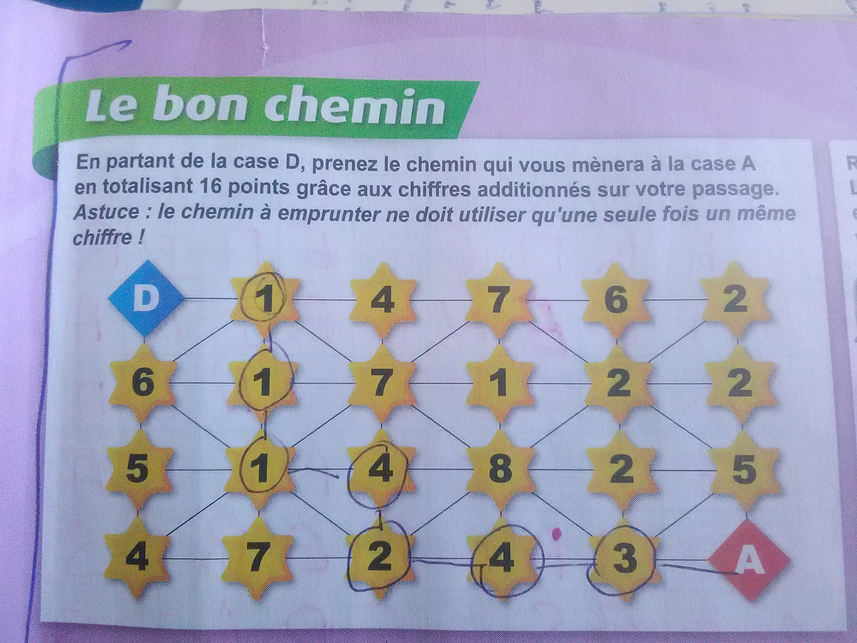
L'application
L'idée est de partir d'une représentation issue d'un journal de jeux et d'en faire une application en ligne utilisable à partir de n'importe quel média .... et en utilisant les techniques de PWA .

Slide 12
Description du fonctionnement de l'applcation
Les règles sont très simples et consistent à définir un chemin qui relie le point de départ au point d'arrivée en pouvant se déplacer dans tous les sens. La somme des étoiles qui constituent le chemin doit être égale à la somme indiquée.
Comment est constitué le jeu :
  D'une grille de n lignes et de m colonnes.
  De deux cases spécifiques qui indiquent le point de départ et le point d'arrivée.
  Les autres cases portent une valeur ou éventuellement un opérateur.

Slide 13
Organisation
On doit charger les configurations des jeux en mémoire
Charger la première
Afficher le jeu
Attendre que l'utilisation interagisse

Slide 14
Première étape
Comment définir une configuration de jeu
  Pour cela nous allons utiliser un fichier nommé configs.js qui permettra définir nos configurations. Pour cela nous allons définir la variables configGame comme suit :
var configGame=[] ; Un tableau de structure
La configuration d'un jeu aura :
  un nom
  position de la grille à l'écran : deb_x et deb_y
  un nombre de cases
  un niveau de difficulté de 1 à 4
  un tableau contenant les éléments de la grille
  une indication : qui servira à rappeler les conditions et règles du jeu
  la ou les solutions au jeu.
  la somme à obtenir

Slide 15
Première étape : config.js
Exemple de configuration selon le schéma défini :
var configGame=["classique":{
"nb":24,"debx":60,"deby":60,
"difficulte":1,"somme":16,
"indications":"Sélectionner ........ de D et A.",
"game":[["D",1,4,7,6,2],[6,1,7,1,2,2],
[5,1,7,8,2,3],[4,7,2,4,3,"A"] ],
"solution":[["D",0,0,0,0,0],[6,0,0,0,0,0],
[0,1,0,0,0,0],[0,0,2,4,3,"A"] ],
}] ;

Slide 16
Deuxième étape :
Lecture et chargement des configurations
  On peut se reporter dans le fichier comportement.js et définir deux nouvelles fonctions : une qui servira à charger toutes les configurations dans le select de notre html (charge_listeJeux()) ce qui permettra à l'utilisateur de sélectionner celle de son choix et une fonction chargement() qui chargera la configuration sélectionnée.
  On exécutera au démarrage les deux fonctions dans l'ordre suivant :
    charge_listejeux() ;
    chargement();

Slide 17
Deuxième étape :
charge_listejeux() ; Lecture de la variable configGame du fichier configs.js et chargement du select "config-select" de la page html à partir de la clé de la variable.
function charge_listejeux() {
var sele = document.getElementById('config-select');
for (var jeu in configGame){
var option = document.createElement("option");
option.text = jeu;
option.value = jeu;
sele.add(option);
}
}

Slide 18
Deuxième étape :
chargement() ; Permettra à partir de la valeur sélectionnée par l'utilisateur de la configuration de jeu de charger une variable globale que l'on va nommé configuration.
var configuration ;
function chargement_() {
var sele = document.getElementById('config-select');
var config=sele.value;
configuration=configGame[config];
trace() ;
$("#descriptif > p").html(configuration.indications);
}

Slide 19
La fonction trace()
La fonction trace() permet de dessiner le contexte d'affichage du jeu. Avec ses différents cadres et à la fin appelle affiche() qui va s'occuper à dessiner l'intérieur de 3 rectangles et d'un message dans la zone d'affichage.
Si on veut maintenant déplacer ces éléments comment procéder ????

Slide 20
Le déplacement des objets
Dans cet exemple on utilise la notion de canvas qui permet de dessiner et de tracer à l'aide d'instructions HTML des représentations graphiques ou de charger directement des images. Mais est-ce que le fait de tracer à l'aide de fillRect, drawLIne ... génère des éléments dans la DOM que l'on pourrait extraire pour changer les propriétés.
Pour vérifier il suffit de passer en mode console au niveau du navigateur et de regarder dans l'onglet éléments si il existe des éléments spécifiques pour les rectangles ????

Slide 21
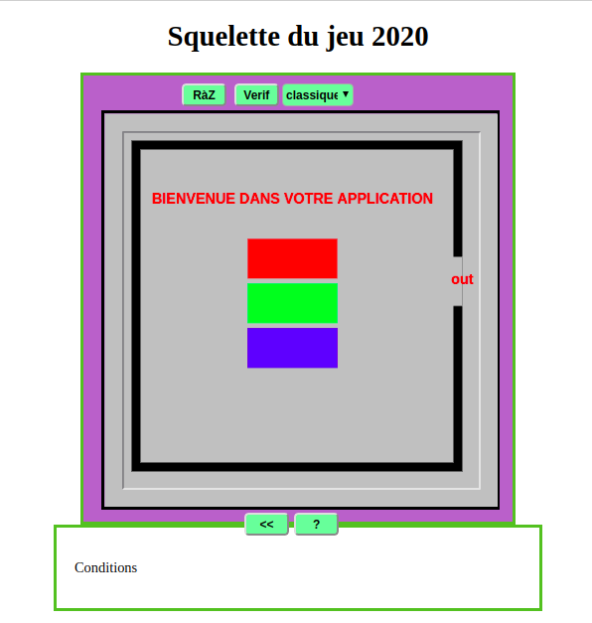
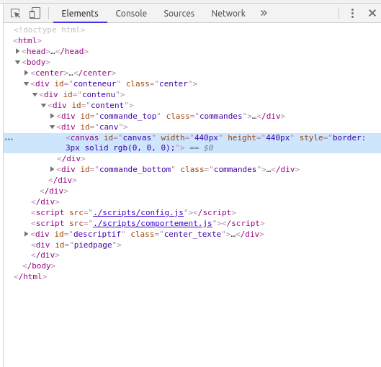
Résultat

Slide 22
Solution
Comme on ne peut pas récupérer de descripteur sur les zones graphiques il nous reste la solution de tout redessiner à chaque fois. Exemple si on veut déplacer le rectangle bleu de 10 positions vers la droite.
Il suffit d'implémenter une boucle on verra le tracé cumulatif des 10 rectangles qui se superposent en partie les uns à côté des autres....
Maintenant si on veut donner l'impression que le rectangle se déplace, il faut à l'aide de la fonction setInterval appeler toutes les secondes la fonction trace et décaler la position du tracé du rectangle bleu.

Slide 23
Déplacement avec setInterval
var positX=1;
En début de fichier dans les déclarations
function affiche(){
......
hh.fillRect(160+positX*10,240,100,44);
positX+=1;
if (positX>10) {
clearInterval(myTimer);
}
}
On paramètre la position et on arrête le timer au bout de 10 itérations
var myTimer = setInterval(trace, 1000);
On déclenche le timer

Slide 25
Etape 2
On revient à notre problème initial, il faut dessiner les éléments de notre jeu dans le cadre et gérer les interactions des utilisateurs et effectuer les changements visuels de nos objets graphiques. Le problème est que l'on n'a pas la possibilité d'extraire des descripteurs pour permettre en JavaScript de changer les propriétés des objets et de détecter sur quel objet vient de cliquer l'utilisateur. Sachant que ce que l'on connaît c'est la position exacte (x,y) sur laquelle vient de cliquer avec sa souris l'utilisateur.
  Donc comment retrouver l'élément qui est à cette position ?

Slide 26
Gestion de l'événement click
Pour gérer l'événementiel nous allons définir un module d'écoute sur l'objet fenêtre ( la zone complète du Canvas).
fenetre.addEventListener('click',function(evt) {
var x = evt.pageX;
var y = evt.pageY;
console.log(x,y);
var node = evt.target;
while (node) {
x -= node.offsetLeft - node.scrollLeft;
y -= node.offsetTop - node.scrollTop;
node = node.offsetParent;
console.log(x,y);
}
});
Position dans la page
Position dans la zone de dessin

Slide 27
Tests de la fonction
Testez le fonctionnement de cette fonction :
et en déduire les coordonnées intérieures de la zone de dessin
242,122/0,0
662,562/440,440

Slide 28
Préparation du tracé
Maintenant il nous faut construire notre grille d'étoiles dans le cadre d'affichage de notre application web. Pour ce faire, on va définir une fonction de tracé des étoiles. Pour cela on va rechercher sur Internet si il existe déjà ce type de tracé :
  https://www.tutorialspoint.com/How-to-draw-a-star-by-using-canvas-HTML5

Slide 29
Intégration de la fonction
On va recopier les instructions dans une fonction que l'on va nommer dessine-star et qui va recevoir les paramètres x,y,alpha,contenu et couleur. On prépare les paramètres pour adapter la position de l'étoile dans le cadre (x,y) afficher son contenu (contenu) et définir la couleur d'affichage.
function dessine_star(x,y,alpha,contenu=5,couleur="yellow") {
hh.fillStyle = couleur;
hh.beginPath();
hh.moveTo(x+108*alpha, y);
hh.lineTo(x+141*alpha, y+70*alpha);
hh.lineTo(x+218*alpha, y+78.3*alpha);
hh.lineTo(x+162*alpha, y+131*alpha);
hh.lineTo(x+175*alpha, y+205*alpha);
hh.lineTo(x+108*alpha, y+170*alpha);
hh.lineTo(x+41.2*alpha, y+205*alpha);
hh.lineTo(x+55*alpha, y+131*alpha);
hh.lineTo(x+1*alpha, y+78*alpha);
hh.lineTo(x+75*alpha, y+68*alpha);
hh.lineTo(x+108*alpha, y);
hh.closePath();
hh.fill();
hh.fillStyle="black";
hh.fillText(contenu,x+108*alpha,y+131*alpha);
}

Slide 30
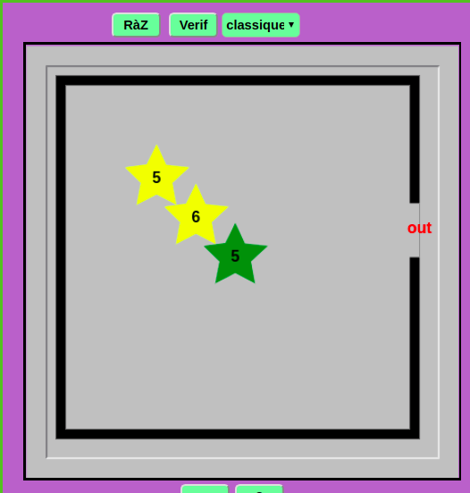
Tests de l'affichage
Pour tester la fonction que l'on vient de créer :
  modifiez affichage et rajoutez les instructions suivantes :
    dessine_star(100,100,0.3) ;
    dessine_star(140,140,0.3,5) ;
    dessine_star(140,140,0.3,5,"green") ;
function affiche(){
// exemple d'affichage d'un texte dans la zone canvas
dessine_star(100,100,0.3) ;
dessine_star(140,140,0.3,6) ;
dessine_star(180,180,0.3,5,"green") ;
}
On pourra supprimer tous les éléments spécifiques au Timer et à l'affichage des rectangles ....

Slide 31
Tracé du contexte de jeu
Pour tracer le cadre de notre jeu, il suffit de faire deux fonctions. Une fonction charge_grille() qui va nous permettre à partir de la configuration de charger un tableau de nos étoiles et une fonction trace_grille() qui va balayer le tableau et déclencher les affichages des étoiles dans le cadre.
On va tout d'abord pour des raisons de simplicité créer une classe Cellule qui va regrouper les attributs et méthodes permettant l'exploitation de ces objets.

Slide 32
Classe Cellule
class Cellule {
constructor(x,y,contenu) {
this.x=x;
this.y=y;
this.contenu=contenu;
if (contenu=="A") this.couleurOrig="red";
else if (contenu=="D") this.couleurOrig="green";
else this.couleurOrig="yellow";
this.statut=false;
this.couleur=this.couleurOrig;
}
trace(){
dessine_star(this.x,this.y,0.2,this.contenu, this.couleur);
}
}

Slide 33
Les fonctions
var liste_cellules=[] ;
function charge_grille() {
// on balaye la grille et on affiche les differents elements
var position_x=configuration["debx"];
var position_y=configuration["deby"];
configuration.game.forEach(e=> {
position_x=configuration["debx"];
e.forEach(ee=> {
var cell= new Cellule(position_x, position_y,ee);
liste_cellules.push(cell);
position_x+=50;
});
position_y+=50;
});
}
Modifiez chargement()
Au dessus de trace() rajoutez l'appel à charge_grille().
function trace_grille() {
liste_cellules.forEach(e=> {
e.trace();
});
}
Modifiez trace()
et rajoutez à la fin trace_grille()
On npourra enlver l'appel à affichage()

Slide 34
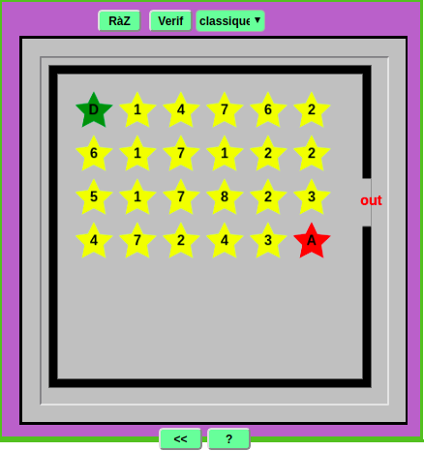
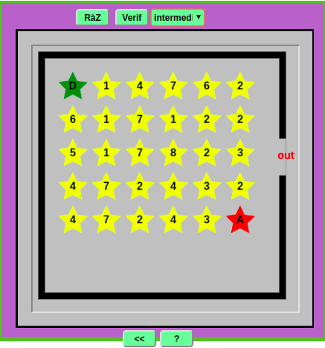
Résultats

Slide 35
Amélioration du rendu
On peut s'apercevoir que on n'a pas différencié les éléments D et A des autres .
Donc pour les différencier, on va définir une nouvelle fonction que l'on va nommer dessine-losange avec les mêmes paramètres que la fonction dessine-etoile.
Voici le contenu de cette fonction qui permet de dessiner l'objet souhaité.

Slide 36
function dessine_losange()
function dessine_losange(x,y,alpha,contenu=5,couleur="green") {
hh.fillStyle = couleur;
hh.beginPath();
hh.moveTo(x+108*alpha, y);
hh.lineTo(x+218*alpha, y+100*alpha);
hh.lineTo(x+108*alpha, y+205*alpha);
hh.lineTo(x, y+100*alpha);
hh.lineTo(x+108*alpha, y);
hh.closePath();
hh.fill();
hh.fillStyle="black";
hh.fillText(contenu,x+108*alpha,y+131*alpha);
}
Une fois la fonction chargée dans le contexte navigateur vous pouvez la tester immédiatement à l'aide de la console
dessine_losange(100,100,0.3) ;

Slide 37
Intégration de la fonction
Pour intégrer cette fonction dans le reste du programme il vous suffit de modifier la méthode trace de la classe cellule pour prendre en compte en fonction du contenu le tracé adapté.
trace(){
if (this.contenu>0)
dessine_star(this.x,this.y,0.2,this.contenu, this.couleur);
else
dessine_losange(this.x,this.y,0.2,this.contenu,this.couleur);
}

Slide 38
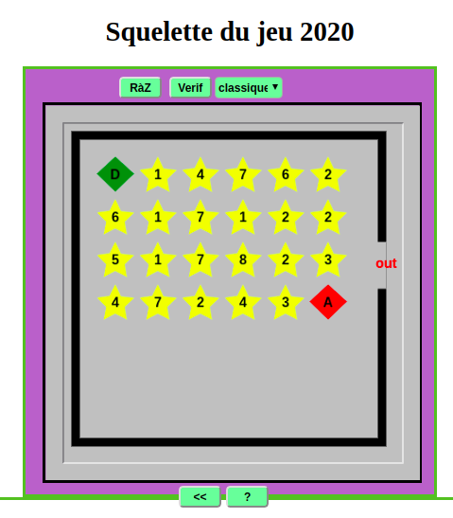
Résultat

Slide 39
Adaptation et gestion des événements
Il nous reste à définir la gestion du click de l'utilisateur pour mettre en surbrillance les éléments sélectionnés et vérifier la somme des étoile et valider si c'est gagné.
Comment faire ????

Slide 40
Adaptation
On va se positionner dans la fonction addEventListener et une fois que l'on a bien les coordonnées sélectionnées x,y il faut pouvoir vérifier à qui appartient ces coordonnées.
Pour réaliser ce traitement, on va balayer l'ensemble des objets graphiques à partir de notre variable liste_cellules et pour chaque cellule vérifier cette condition. Et une fois que c'est fait on appel la fonction trace_grille().
Donc il nous faut définir pour la classe Cellule une nouvelle méthode verif() qui reçoit des coordonnées x,y et si ces coordonnées sont internes à la cellule elle change de couleur.

Slide 41
Méthode verif() classe Cellule
verif(x,y) {
if ((x>=this.x && x <=this.x+50) &&(y>=this.y && y <=this.y+50)) {
if (!this.statut) {
this.couleur="blue";
this.statut=true;
console.log("j ai trouve");
} else {
this.couleur=this.couleurOrig;
this.statut=false;
}
}
}

Slide 42
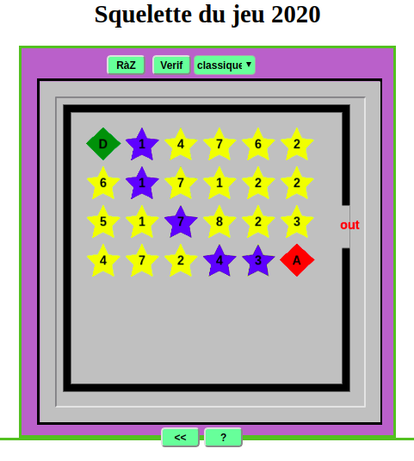
Résultat

Slide 43
Finalisation du projet
Il nous reste quelques petite étapes à terminer :
  Permettre de réinitialiser le jeu (RàZ)
  La vérification (bouton verif)
  Indiquez le succès de l'utilisateur (Gagné)
  Définir une séquence de jeux possibles
Habillage de PWA

Slide 44
Fonction RaZ
Le bouton est actuellement connecté sur la fonction choixRaz()
Dans cette cette fonction il nous suffit de réinitialiser le tableau des objets et de redessiner ce qui nous donne les instructions suivantes :
function choixRaz() {
liste_cellules=[];
charge_grille();
trace();
}

Slide 45
Fonction verif()
Objectif est de vérifier les séquences que l'utilisateur a joué et d'indiquer celles qui ne font pas parties de la solution.
Dans la configuration du jeu nous avons fourni le solution qu'il nous suffit de contrôler et de comparer avec les étoiles dont le statut est à true.

Slide 46
Ce qui nous donne
function verif(){
var i=0;
configuration.solution.forEach(e=> {
e.forEach(ee=> {
if (ee==0 && liste_cellules[i].get_statut())
liste_cellules[i].erreur();
i++;
});
});
trace();
}
Dans la classe Cellule nouvelle méthode à insérer
erreur() {
this.couleur="red";
}

Slide 47
La fonction gagnée
Comment vérifier que l'utilisateur à bien gagné la partie

Slide 48
Fonction Somme
Afficher la somme cumulée des sélections que vient de faire l'utilisateur et si la somme est égale à la valeur recherchée et qu'en plus il n'y a pas d'erreur c'est donc le bon chemin.
function somme() {
Vsomme=0;
liste_cellules.forEach(e=> {
if (e.get_statut()) {
Vsomme+=e.contenu;
}
});
}
Ajouter l'appel de cette fonction dans le module d'écoute et afficher le résultat dans trace_grille()

Slide 49
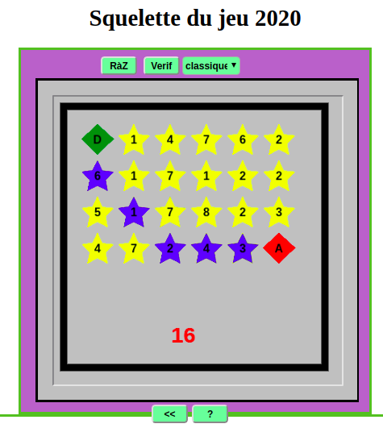
Résultat

Slide 50
Installation et mise en place de PWA
On s'inspirant du site pwa-rocks et de l'application 2048 on va pouvoir définir le fichier manifest.json de l'application et les fichiers de configuration de notre service worker pour un usage simple du cache.

Slide 51
Ficher manifest.json
{
"short_name": "BC",
"name": "BonChemin",
"icons": [
{
"src": "/meta/touch/icon-128x128.png",
"sizes": "128x128",
"type": "image/png"
},
{
"src": "/meta/touch/icon-192x192.png",
"sizes": "192x192",
"type": "image/png"
},
{
"src": "/meta/touch/icon-256x256.png",
"sizes": "256x256",
"type": "image/png"
},
{
"src": "/meta/touch/icon-384x384.png",
"sizes": "384x384",
"type": "image/png"
},
{
"src": "/meta/touch/icon-512x512.png",
"sizes": "512x512",
"type": "image/png"
}
],
"start_url": "/",
"display": "standalone",
"background_color": "#ECC402",
"orientation": "portrait"
}
A rajouter dans le fichier index.html
Dans l'entête : head
<link rel="manifest" href="manifest.json">

Slide 52
Le fichier de chargement de la configuration du worker
if ('serviceWorker' in navigator) {
navigator.serviceWorker.register('sw.js').then(function(registration) {
console.log('ServiceWorker registration successful with scope: ', registration.scope);
}).catch(function(err) {
// registration failed :(
console.log('ServiceWorker registration failed: ', err);
});
}

Slide 53
Le fichier sw.js
'use strict'
const CACHE_NAME = 'cache-bonchemin';
// The files we want to cache
const resourceList = [
'/',
'index.html',
'/css/style.css',
'/scripts/comportement.js',
'/scripts/config.js,
'/meta/touch/icon-128x128.png',
'/meta/touch/icon-192x192.png',
'/meta/touch/icon-256x256.png',
'/meta/touch/icon-384x384.png',
'/meta/touch/icon-512x512.png''
];
self.addEventListener('install', event => {
event.waitUntil(caches.open(CACHE_NAME).then(cache => {
return cache.addAll(resourceList);
}));
});
function addToCache(cacheName, resourceList) {
caches.open(cacheName).then(cache => {
return cache.addAll(resourceList);
});
}
self.addEventListener('fetch', event => {
event.respondWith(caches.match(event.request).then(response => {
return response || fetch(event.request);
}));
});
On pourrait rajouter l'événement activate
pour la gestion des mises à jour éventuelles
sur le site

